Slide 1
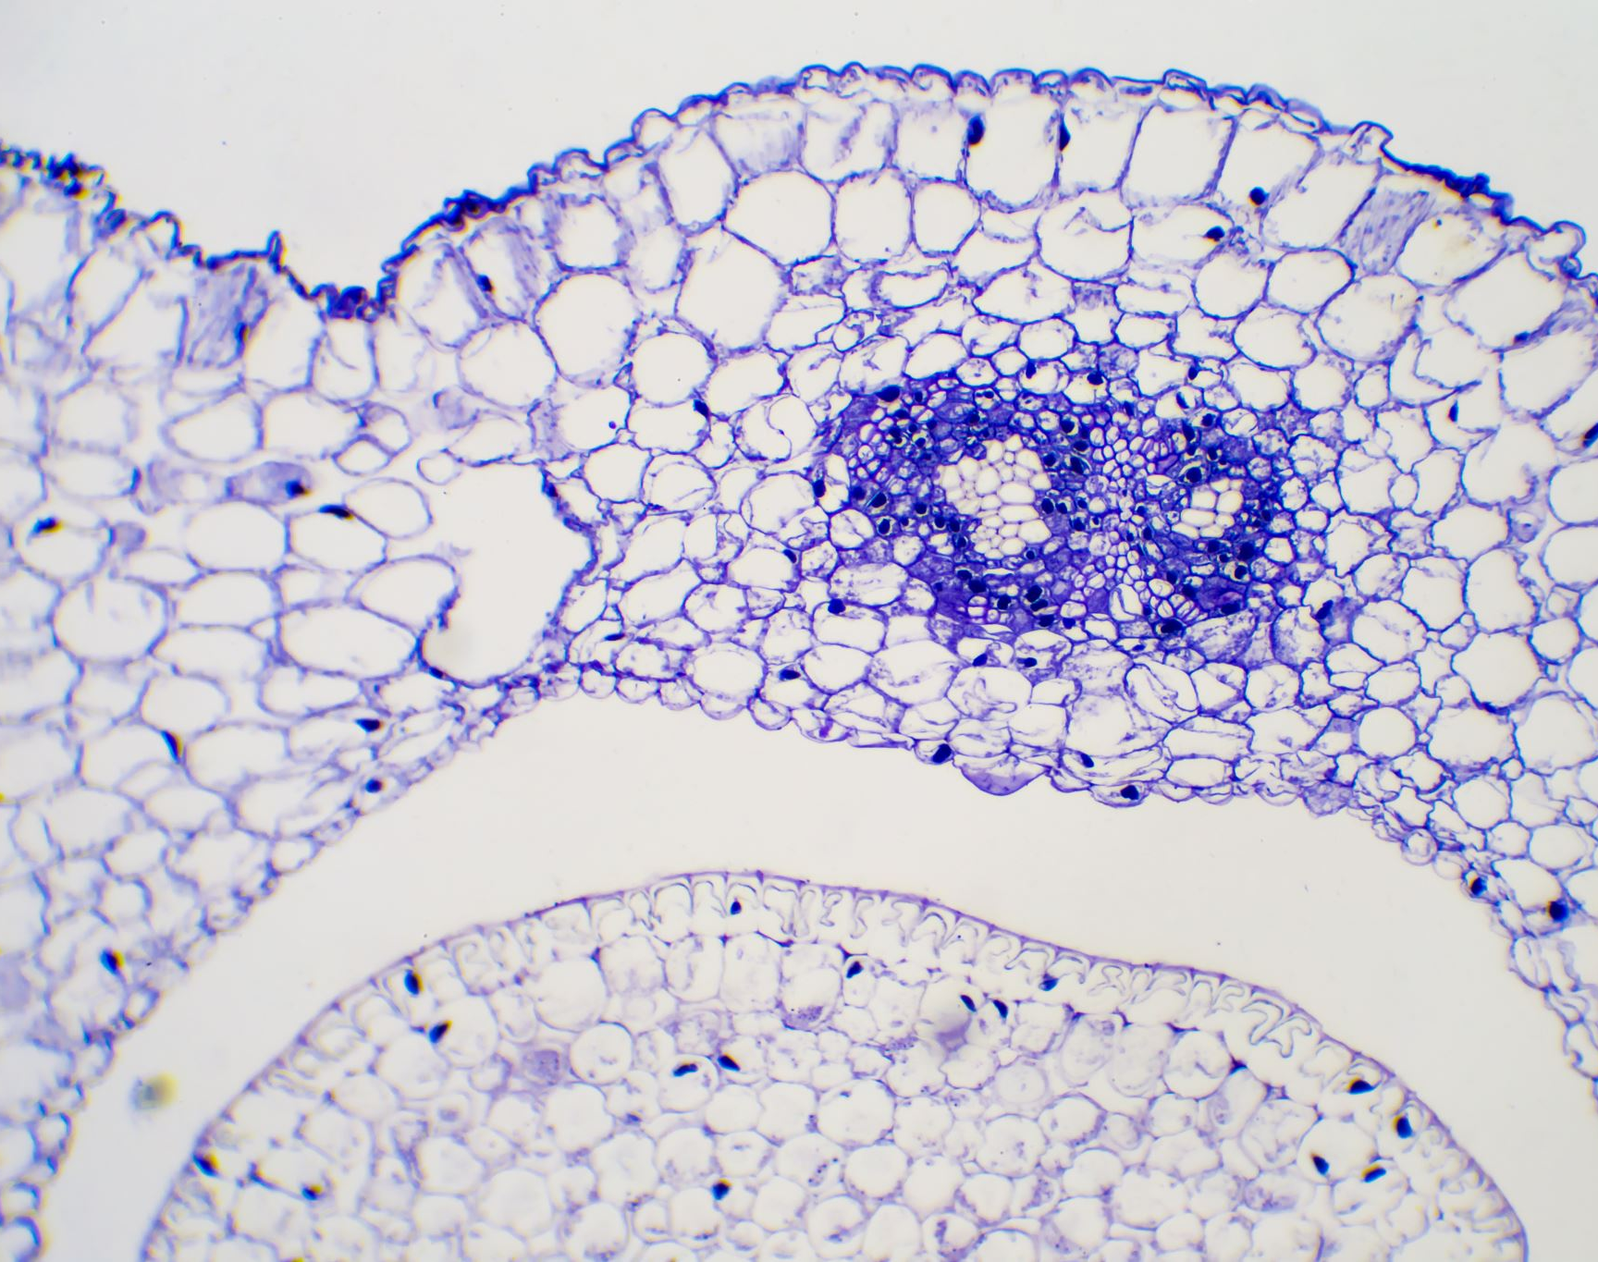
Oftalmologie : Detectia lichidului macular
Cobzariu Stefan
Bulgaru Vlad

Slide 2
Introducere
Degenerescenta maculara legata de varsta (AMD) este o boala oculara ce se manifesta prin estomparea vederii centrale. Imbatranirea provoaca leziuni ale maculei - parte a ochiului care controleaza vederea clara, directa. Macula face parte din retina (tesutul sensibil la lumina situat in partea din spate a ochiului).
AMD este o afectiune comuna — este o cauza principala ce afecteaza calitatea vederii pentru adultii in varsta.

Slide 3
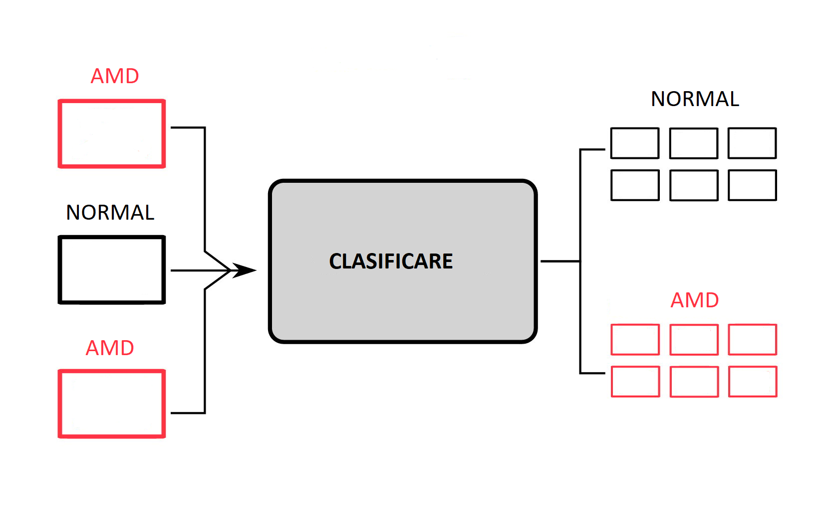
DESCRIEREA SOLUTIEI
Clasificarea imaginilor reprezinta modul in care un model de invatare automata clasifica o imagine intr-o anumita categorie pe baza unor caracteristici extrase(este sarcina de a atribui unei imagini de intrare, o eticheta dintr-un set fix de categorii).

Slide 4
DESCRIEREA SOLUTIEI
Am realizat o clasificare ce foloseste retelele neuronale secventiale antrenate cu un set de date, impartit in 3 subseturi: de antrenament, de validare, cuprizand 2 clase, respectiv amd si normal si un subset de testare, ce cuprinde imagini noi din ambele categorii, dar neetichetate.
Am incarcat setul de date si l-am impartit in subseturi.
Am antrenat retelele neuronale pentru a crea un model de tip secvential.
Modelul secvential este o stiva liniara de straturi, care permite adaugarea straturilor intr-o maniera liniara, una dupa alta. Fiecare strat are exact o intrare si o iesire ce devine intrare pentru stratul urmator.
Modelul nostru secvential are o arhitectura alcatuita din 12 layere(straturi), respectiv:

Slide 5
DESCRIEREA SOLUTIEI
Un strat Rescaling: acest strat a fost utilizat pentru redimensionarea valorilor pixelilor imaginilor la intervalul [0,1]. Aceasta redimensionare asigura ca datele de intrare sunt intr-un interval mai mic, facilitand astfel antrenarea retelei.
Doua straturi Conv2D: acesta reprezinta un strat de convolutie bidimensional care aplica un numar de filtre pe imaginea de intrare cu o dimensiune fixata de noi pentru a detecta diferite caracteristici prezente in imagine.
Doua straturi MaxPooling2D: este un strat care efectueaza esantionarea, selectand valoarea maxima din fiecare regiune a imaginii. Are rolul de a reduce dimensiunea imaginii si a numarului de parametri antrenati pentru a scadea complexitatea modelului.

Slide 6
DESCRIEREA SOLUTIEI
Un strat GlobalAveragePooling2D: acest strat are rolul de a calcula rezultatul mediu al fiecarui filtru de trasaturi din stratul anterior si a reduce la o singura valoare ( reprezentata de medie) pentru fiecare filtru.
Trei straturi Dense: acest strat este unul complet conectat in care fiecare neuron din strat este conectat la fiecare neuron din stratul anterior si la fiecare neuron din stratul urmator, realizand conectarea completa intre straturi..Are ca obiectiv aducerea caracteristicilor in punctul in care modelul poate face prezicerea.
Doua straturi Dropout: acest strat dezactiveaza aleatoriu un numar de neuroni(unitati) din stratul anterior, astfel incat de fiecare data neuronii diferiti afecteaza neuronii din stratul urmator, pentru a realiza o generalizare mai buna .

Slide 7
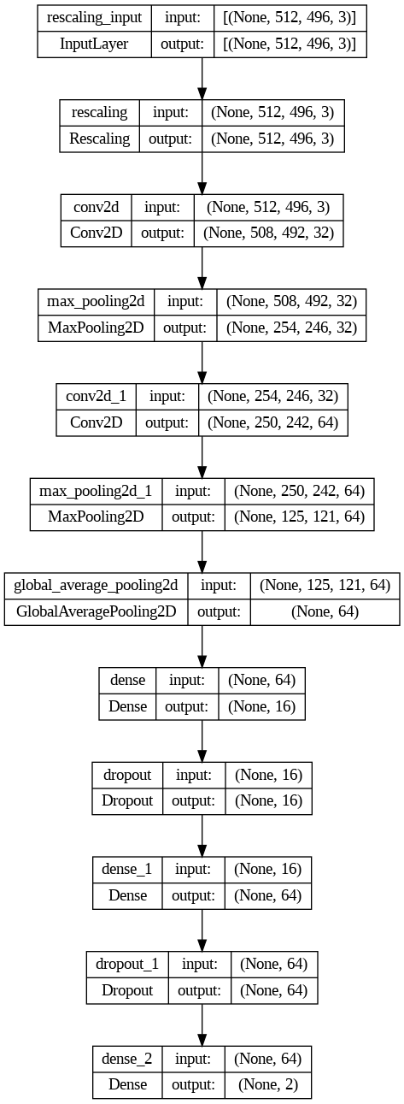

Slide 8
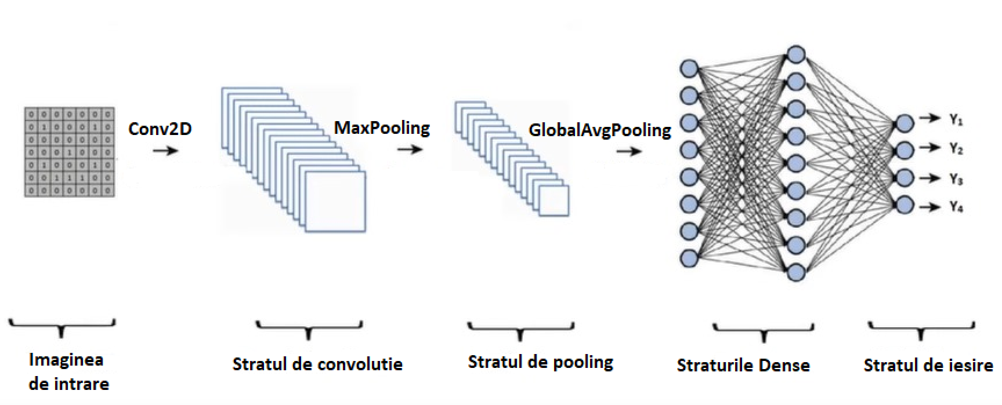

Slide 9
DESCRIEREA SOLUTIEI
In final, solutia noastra realizeaza clasificarea intre o poza cu un ochi normal si una in care ochiul este afectat de degenerescenta maculara prin preluarea de trasaturi extrase din imaginile continute in setul de date. Proiectul este realizat in Google Colab, in limbajul Python, utilizand platforma open-source pentru invatare automata TensorFlow, utilizand biblioteca Keras.

Slide 10
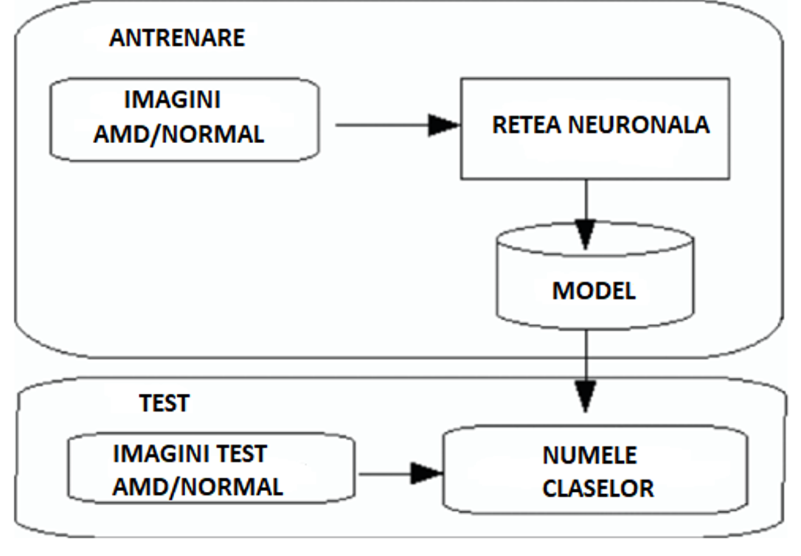
DEScrierea solutiei

Slide 11
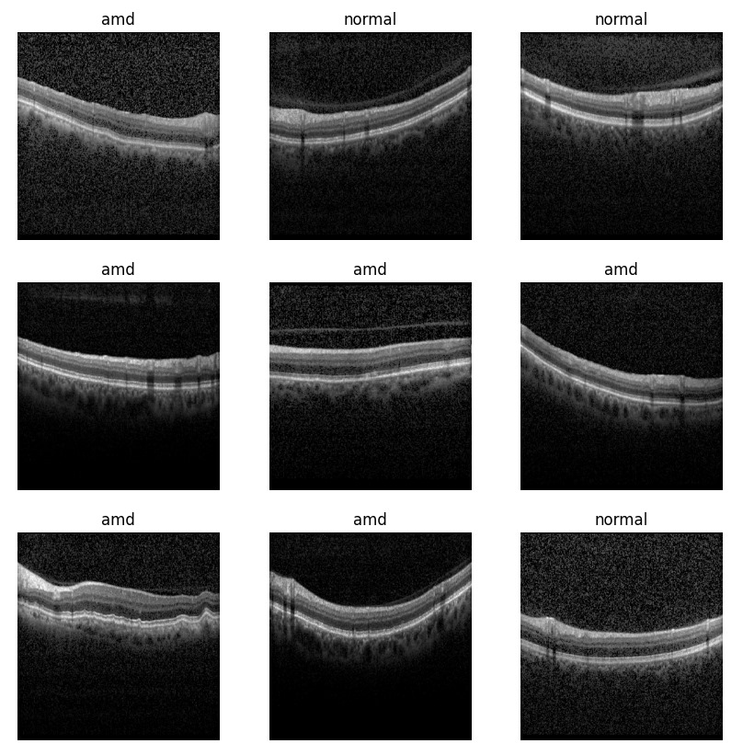
Descrierea solutiei
Imagini extrase din setul de date

Slide 12
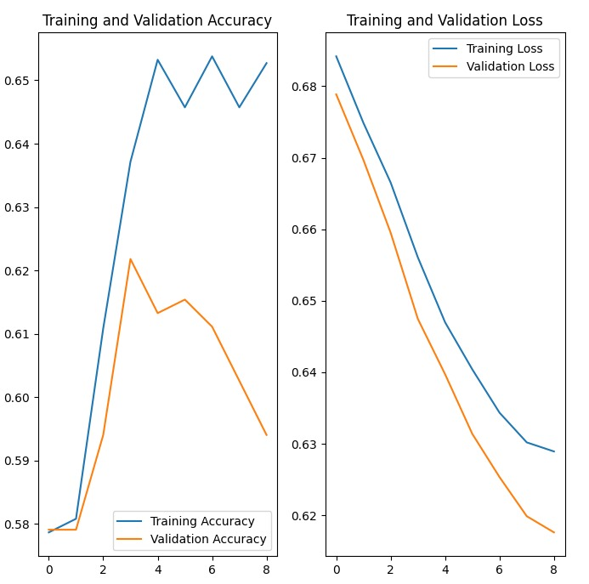
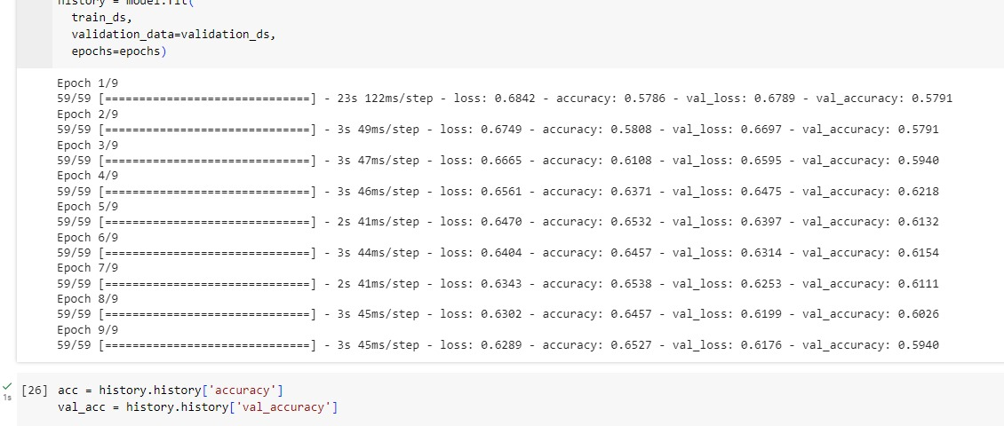
REZULTATE PRELIMINARE

Slide 13
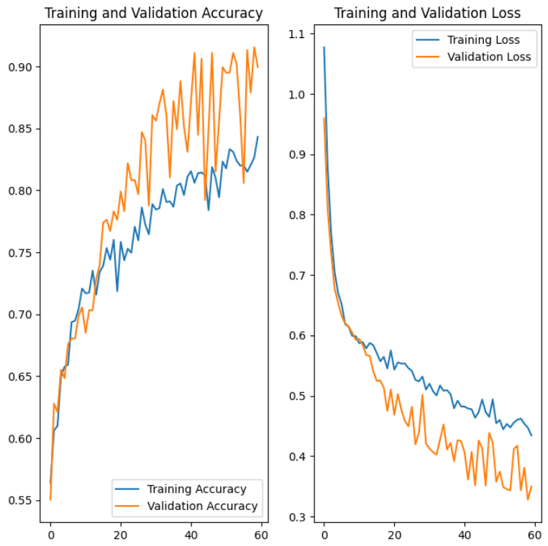
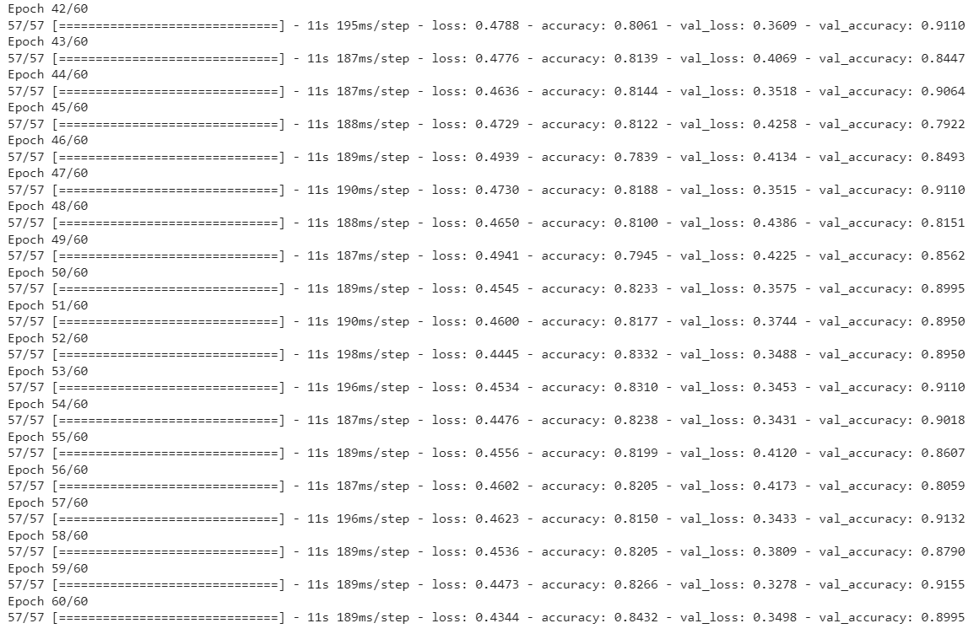
REZULTATe FINALe

Slide 14
REZULTATe FINALe

Slide 15
CONCLUZII PRELIMINARE
Ne dorim ca pe viitor sa atingem niste valori mai ridicate pentru acuratete.
Ne dorim sa obtinem o acuratete cat mai apropiata de 90%.

Slide 16
CONCLUZII FINALE
Am reusit sa obtinem o imbunatatire a acuratetei si o scadere a valorilor functiei loss fata de etapa preliminara.

